Slide 1


2022级新生入馆教育

Slide 2
01 图书馆的含义和意义
目录
02 图书馆基本情况
03 如何使用图书馆各项资源
04 常见问题和注意事项

Slide 3
馆长寄语
I have always imagined that Paradise will be a kind of library。
—— Jorge Luis Borges 《Library of Babel》
欢迎2022级新生读者光临南京审计大学金审学院图书馆。这里有汇聚古今的各类书籍，有响应时代的中外报刊，有便捷丰富的信息资源，更有舒适宽敞的阅读空间。希望你们能够了解它,利用它,并爱上它，在四年的求学之路上,图书馆能成为你们的良师益友。
祝大家在图书馆学习愉快！

Slide 4
1.
图书馆的含义和意义

Slide 5
03
02
01
高校图书馆是学校的文献信息中心，为教学、科研服务的学术性教辅机构，是学生的第二课堂
公共图书馆、高校图书馆、专门类图书馆
图书馆是一个专门收集、整理、保存、传播文献并提供利用的科学、文化、教育和科研机构

Slide 6
2.
图书馆服务指南

Slide 7
12000平方米
共15名，其中本科及以上学历9人
馆舍
面积
工作
人员
建馆
时间
资源
类型
部门
设置
2003年
图书、期刊、报纸、电子资源等
共分为3个部门：文献资源建设部、读者服务部、信息技术部

Slide 8
图书馆机构设置
根据学校教学、科研需要，采购图书和订购中外文期刊，按照《中图法》和国家文献著录标准，对购入的中外文图书进行科学分类和加工等。
文献资源建设部
负责图书管理系统汇文软件的管理和日常维护；负责馆内电子数据库、图书馆网站技术建设工作等。
信息技术部
读者服务部
负责馆藏文献的流通和日常管理工作；负责读者的咨询服务工作；对到馆期刊日常管理，包括验收、登记、装订等工作；负责组织和开展各项阅读推广活动；负责图书馆微信公众号的日常管理工作。
信息技术部

Slide 9
馆藏分布
文献资源建设部
信息技术部
读者服务部
信息技术部

Slide 10
3.
如何使用图书馆各项资源

Slide 11
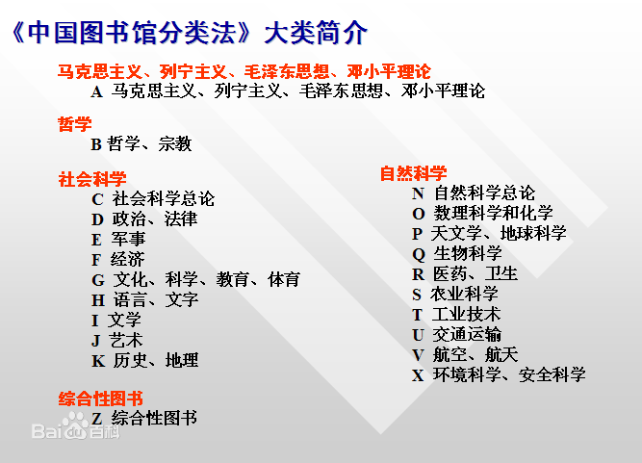
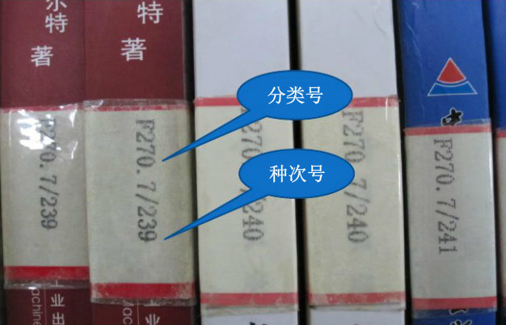
从信息检索到中图法
采访编目部
期刊阅览部
流通服务部
《中图法》是信息检索学在图书分类领域的具体体现。它按照图书的内容、形式、体裁和读者用途等，运用知识分类的原理，采用逻辑方法，将所有学科的图书按其学科内容分成五大部类，22个大类。
技术服务部

Slide 12
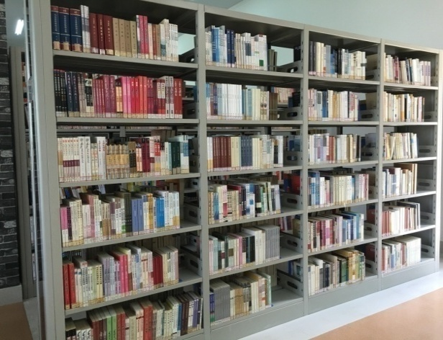
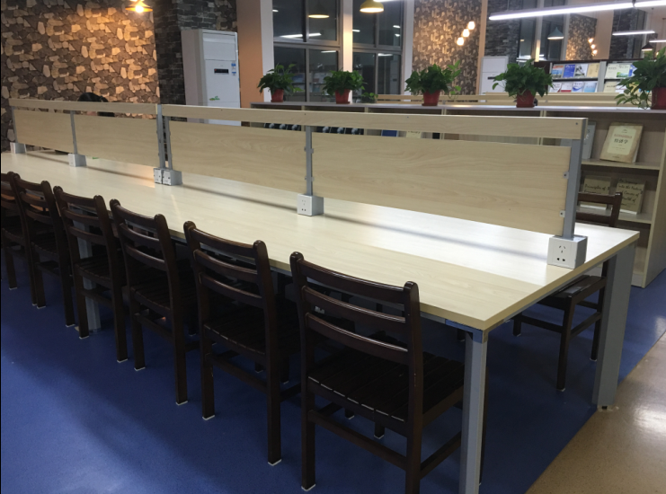
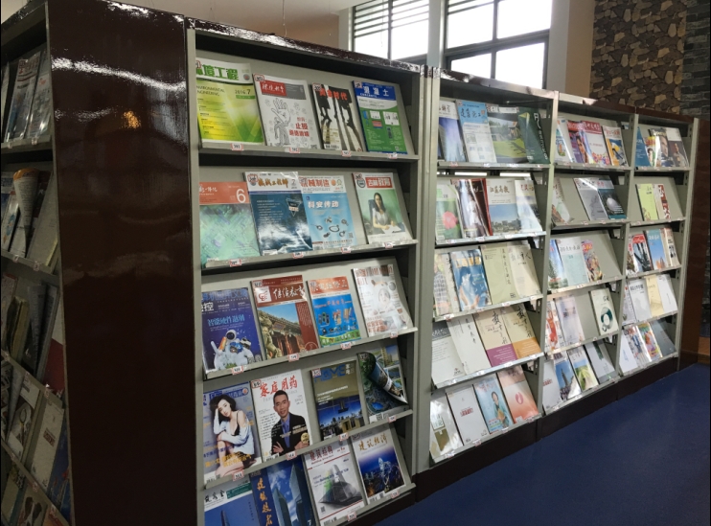
借阅流程
注意：期刊、报纸只能在馆内阅览，不能借出。
刷卡入库
开架选书
阅览图书
办理借书手续
刷卡入库
开架选刊
阅览期刊
阅毕归还

Slide 13
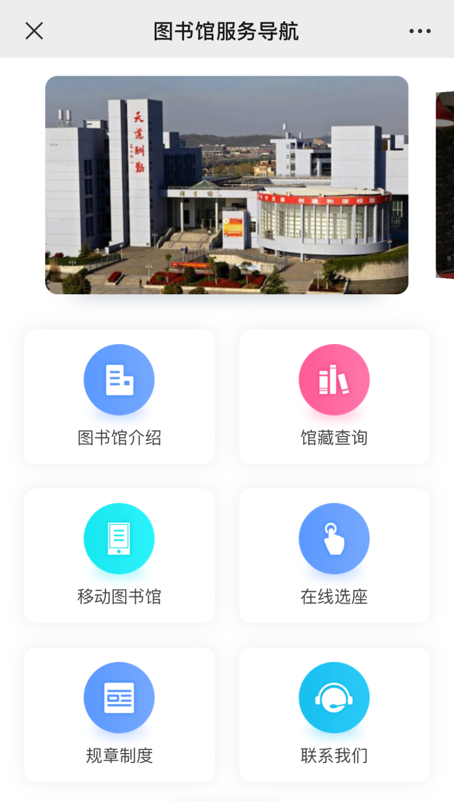
微信公众号
一、图书馆微信公众号服务简介
为方便读者及时了解我校图书馆数字资源信息、获取最新资讯和其他信息服务，图书馆开通了微信公众平台订阅号“南京审计大学金审学院图书馆”，微信号为：nsjstsg，欢迎大家及时添加关注,并设为星标！
图书馆微信公众号是读者获取信息的传递者，希望能通过公众号加强图书馆与同学们的互动。目前主要为同学们提供包括通知发布，阅读推广、馆藏查询、移动图书馆、在线选座、规章制度查询等。

Slide 14
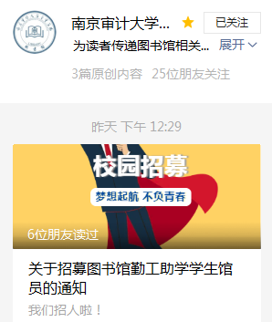
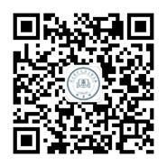
微信公众号
二、如何关注图书馆微信公众号？
方法一：1．手机打开微信，使用微信添加里面的“扫一扫”功能；
2．扫描下方微信二维码；
3．点击“关注”，添加成功。
方法二：1.手机打开微信，使用微信的“添加朋友”功能；
2.搜索“南京审计大学金审学院图书馆”或者“nsjstsg”；
3.选择关注，添加成功。

Slide 15
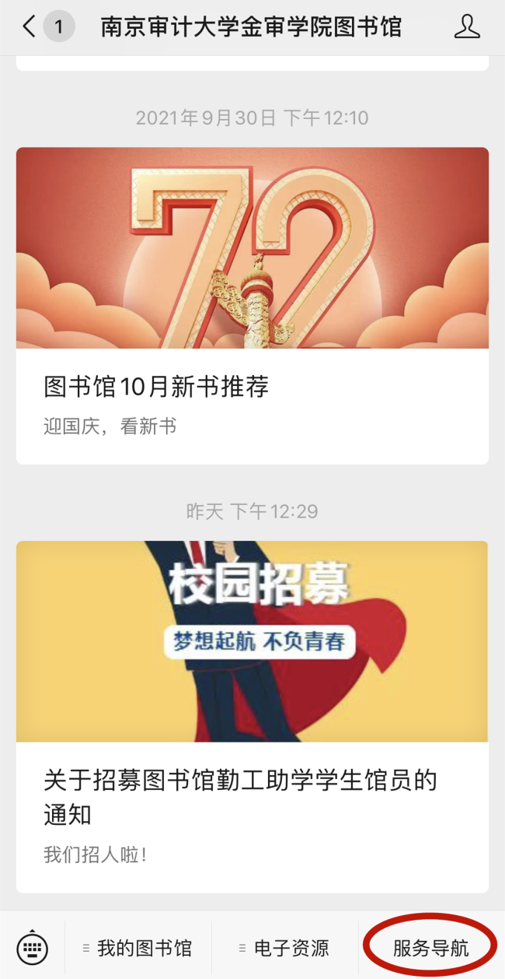
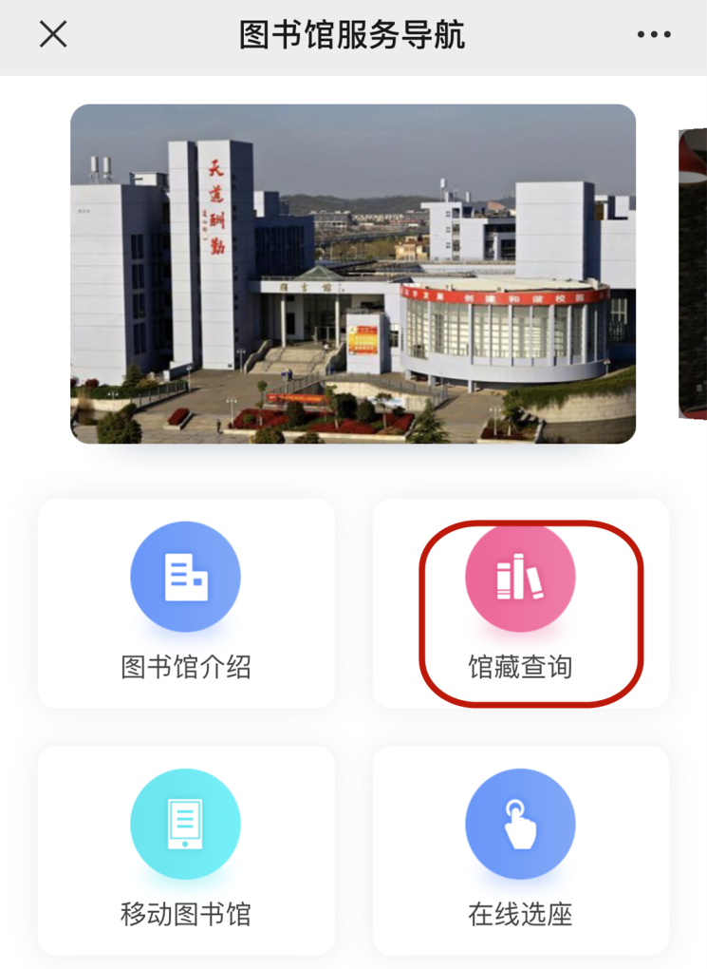
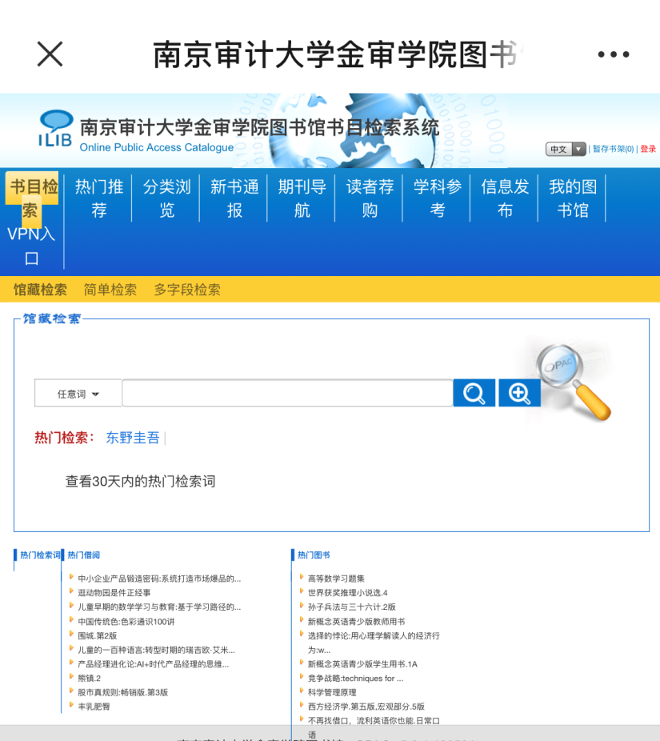
微信公众号
三、如何通过公众号进行馆藏查询？
1. 进入公众号选择“服务导航”点击“馆藏查询”
2．点击馆藏检索跳转至南京审计大学金审学院图书馆书目检索系统。
3. 通过题名，责任者，主题词，任意词都可查询图书信息，包括：图书基本信息，在馆情况，在馆的具体位置等。

Slide 16

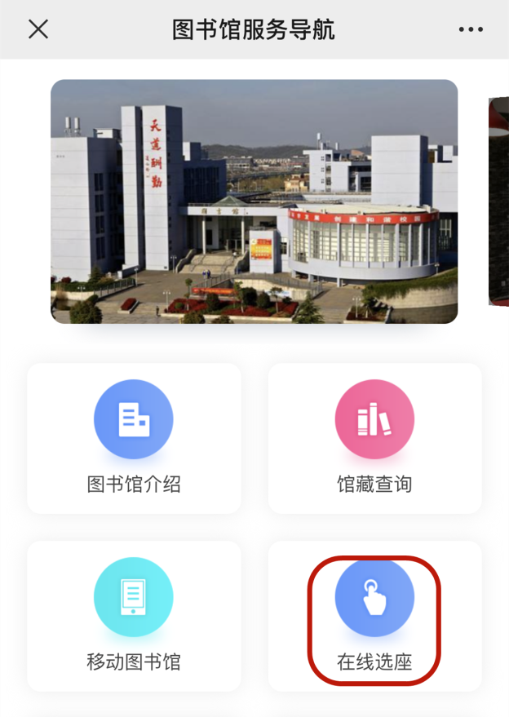
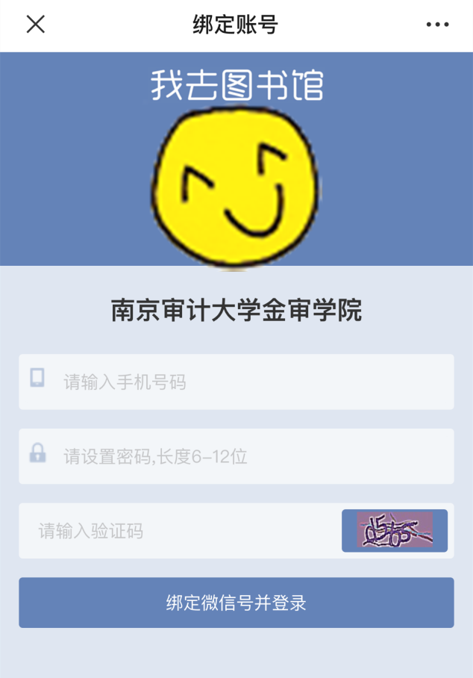
微信公众号
四、如何通过公众号进行在线选座？
1. 进入公众号选择“服务导航”点击“在线选座”。
2．跳转进入“我去图书馆”进行账号绑定。

Slide 17
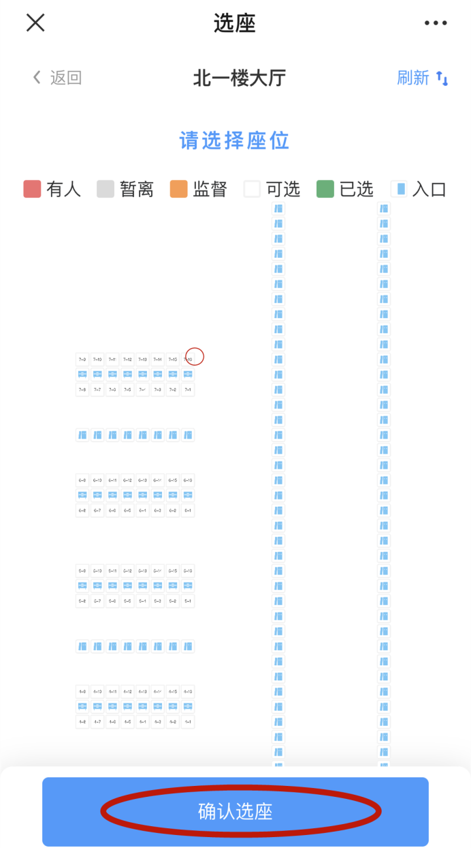
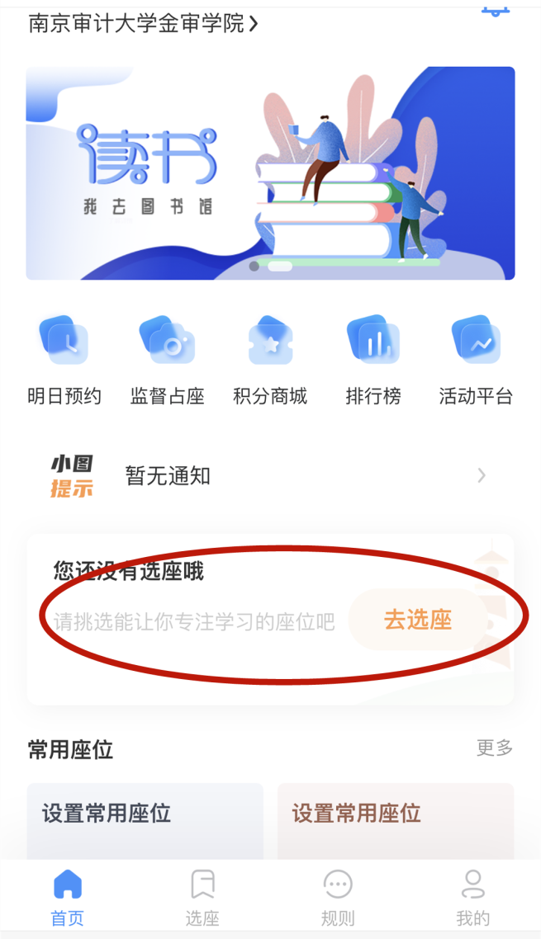
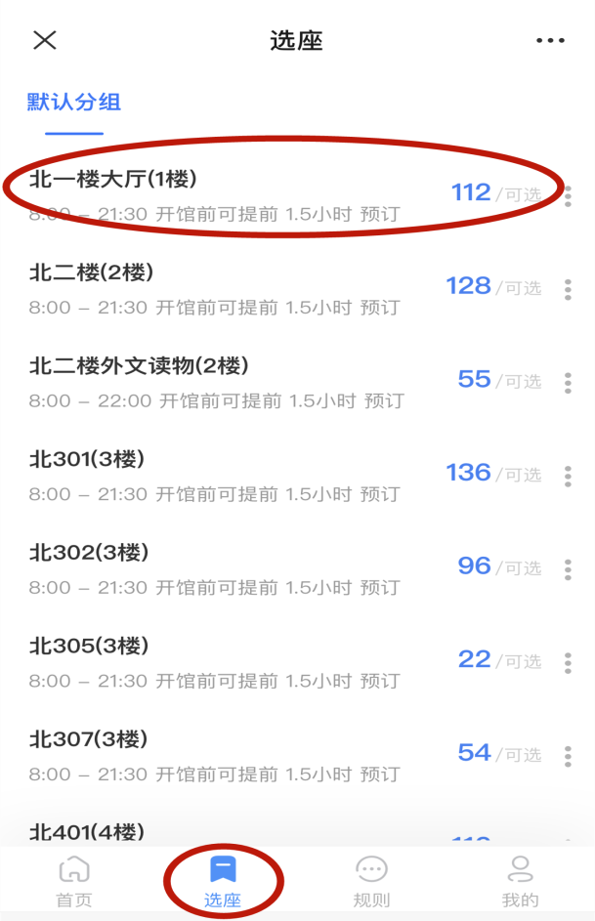
微信公众号
四、如何通过公众号进行在线选座？
3. 账号绑定后点击“去选座”。
4．选择区域后点击“选座”。
5. 选定座位点击“确认选座”。

Slide 18
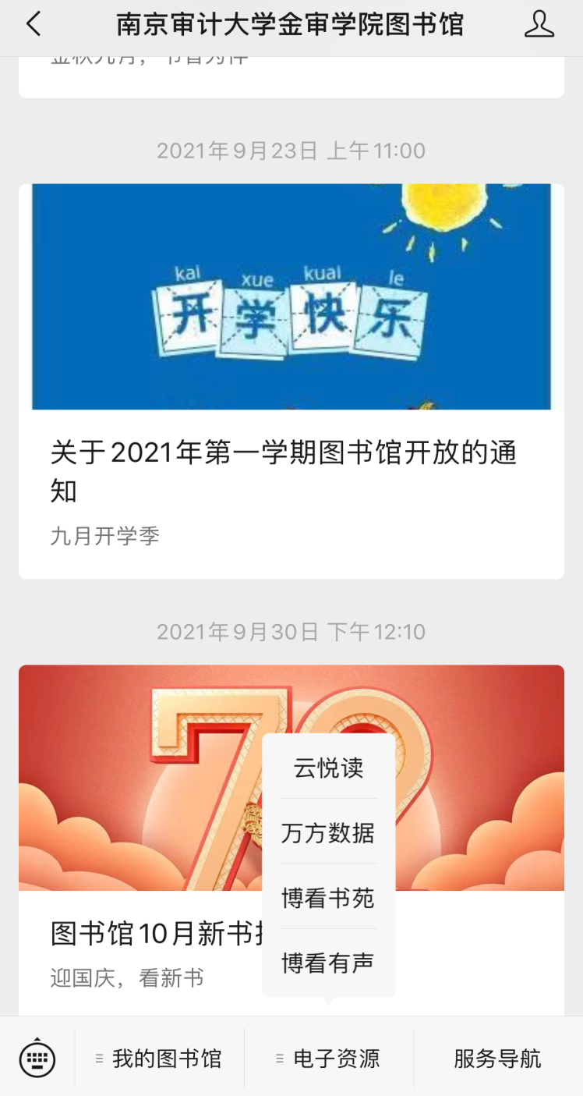
电子资源
一、我校图书馆电子资源如何使用？
方法一：校园网状态下打开图书馆微信公众号，在“电子资源”菜单栏下点击子菜单栏即可获取图书馆电子资源及其使用方法。
欢迎关注南京审计大学金审学院图书馆微信公众号

Slide 19
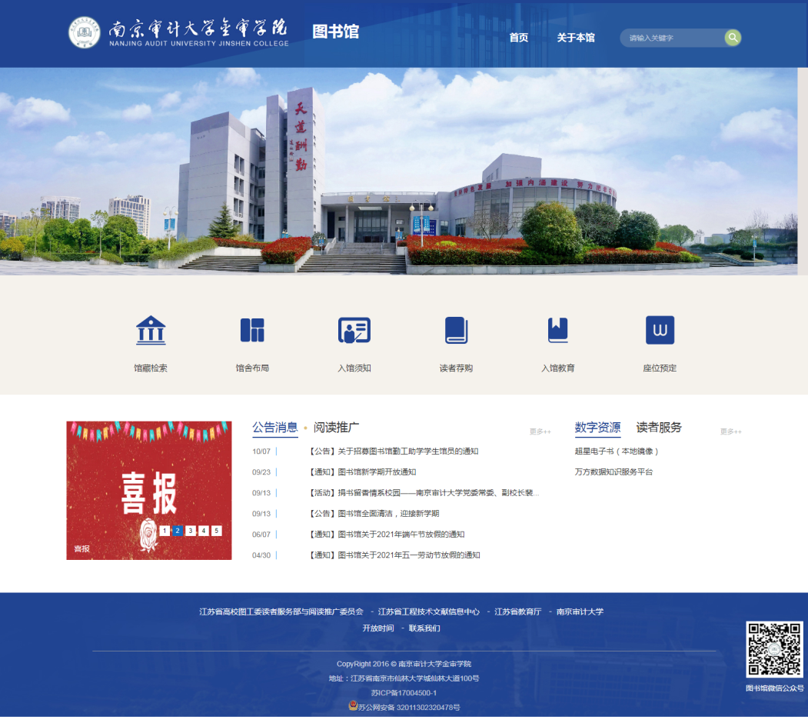
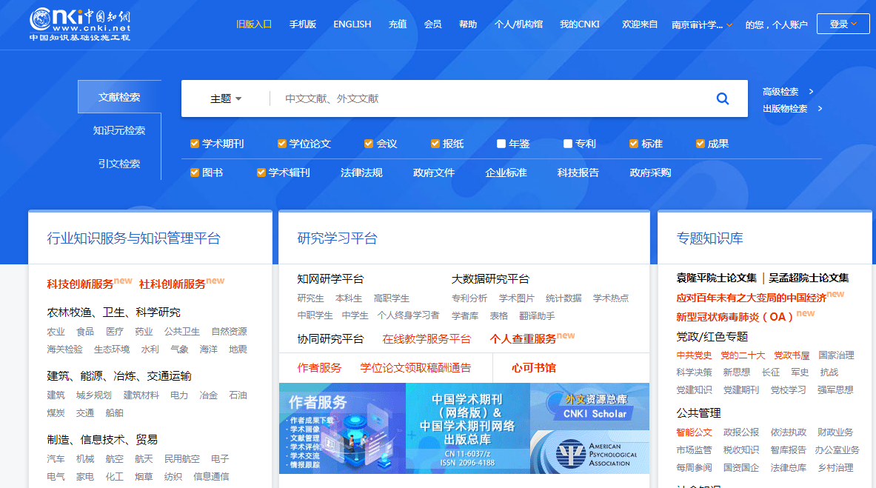
电子资源
方法二：
校园网内可直接登录“中国知网” 下载所需电子文献，校外网络需账号和密码登陆（具体登陆账号和密码详见图书馆微信公众号的“电子资源”介绍内容）后方可检索和下载所需文献。
中国知网：https://www.cnki.net/
南京审计大学金审学院图书馆官网：http://tsg.naujsc.edu.cn/

Slide 20
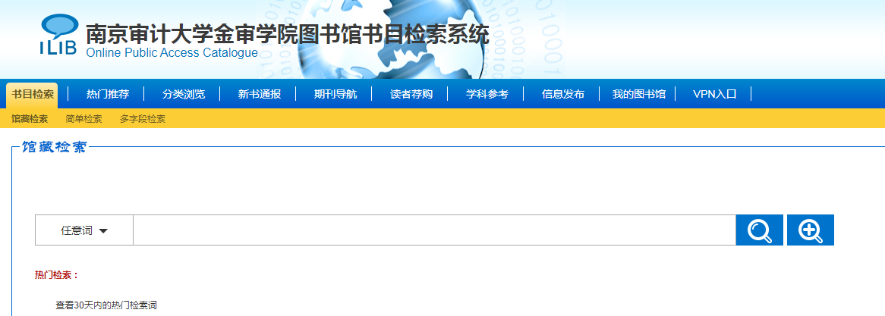
电子资源
二. 如何进行馆藏查询？
校园网内登录图书馆官网，点击馆藏检索跳转至南京审计大学金审学院图书馆书目检索系统。通过题名，责任者，主题词，任意词都可查询图书信息，包括：图书基本信息，在馆情况，在馆的具体位置等。

Slide 21
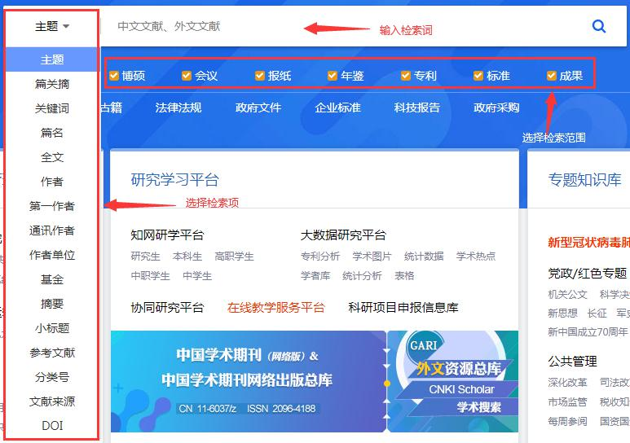
电子资源
三、如何在中国知网进行检索？
一框式检索操作
在平台首页选择检索范围，下拉选择检索项，在检索框内输入检索词，点击检索按钮或键盘回车，执行检索。
总库提供的检索项有：主题、篇关摘、关键词、篇名、全文、作者、第一作者、通讯作者、作者单位、基金、摘要、小标题、参考文献、分类号、文献来源、DOI。

Slide 22
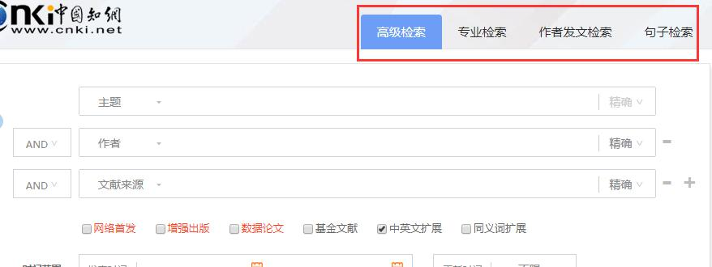
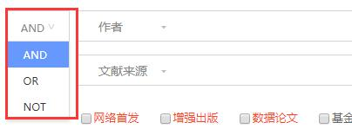
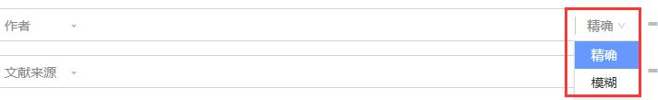
电子资源
四、如何在中国知网进行高级检索？
在首页点击“高级检索”进入高级检索页，或在一框式检索结果页点击“高级检索”进入高级检索页。
高级检索页点击标签可切换至高级检索、专业检索、作者发文检索、句子检索。
高级检索支持多字段逻辑组合，并可通过选择精确或模糊的匹配方式、检索控制等方法完成较复杂的检索，得到符合需求的检索结果。多字段组合检索的运算优先级，按从上到下的顺序依次进行。

Slide 23
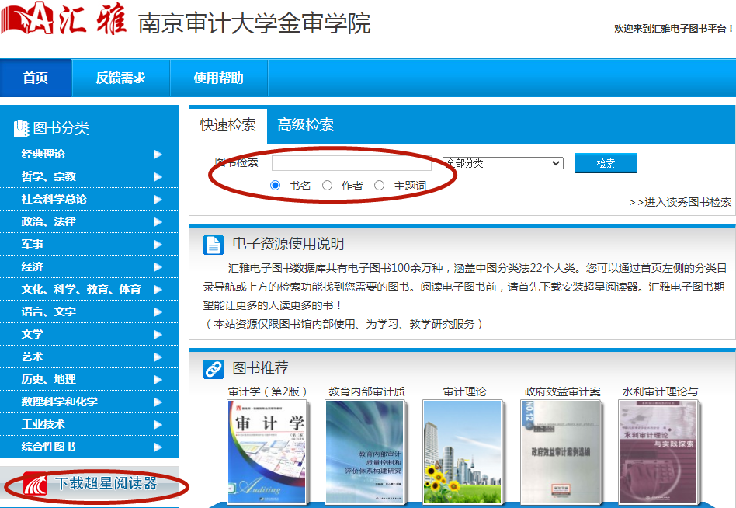
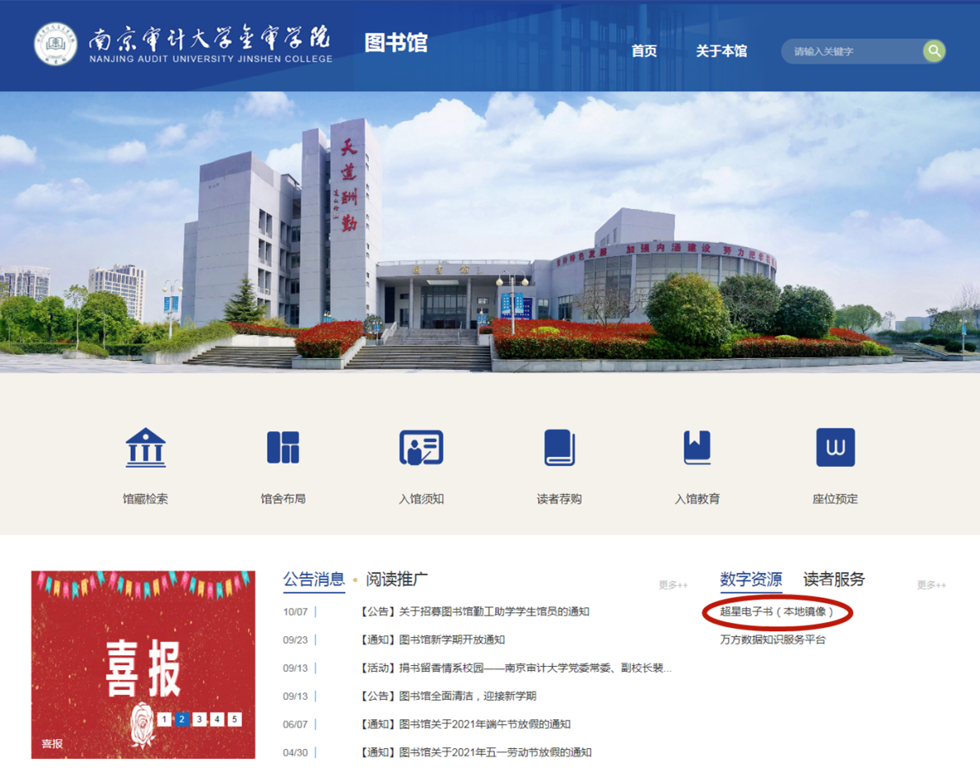
电子资源
五、如何使用超新电子书进行在线阅读？
方法一：校园网登录图书馆官网，在“数字资源”子目录下点击“超新电子书（本地镜像）”。进入“汇雅电子书平台”下载并安装“超新阅读器”。在图书馆检索栏通过书名、作者、主题词方式检索需要的图书，点击即可进行在线阅读。

Slide 24
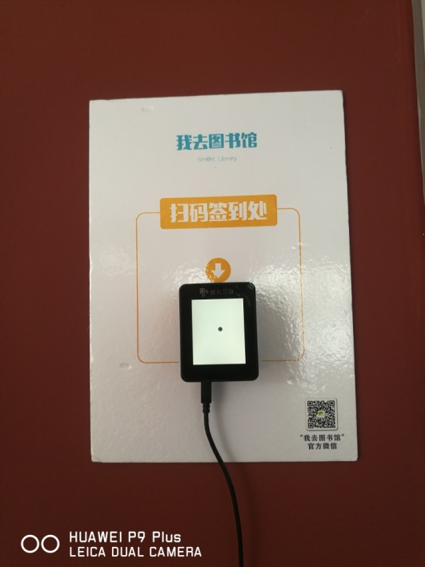
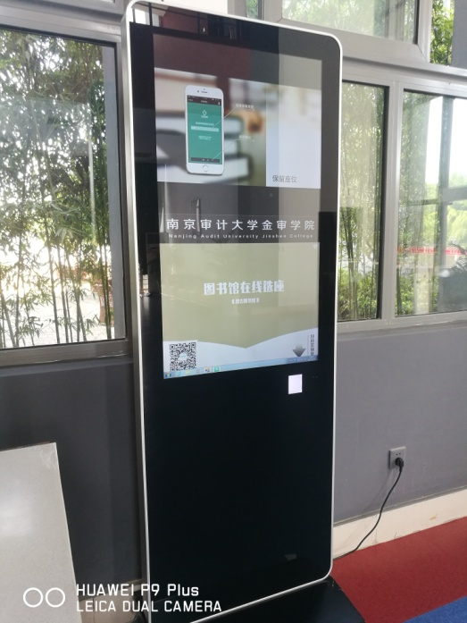
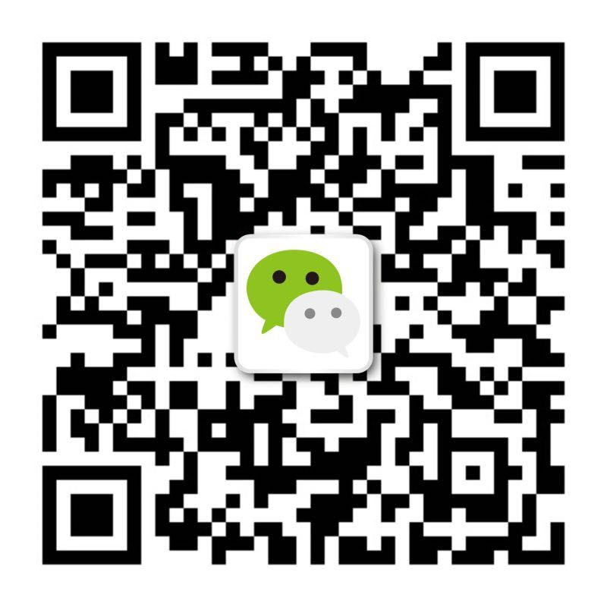
“我去图书馆”座位预定
1、图书馆自习室座位如何分配？
图书馆的座位资源是有限的，为了更好的合理分配，杜绝各类恶意抢座占座的行为，避免同学之间因此产生各种纠纷和矛盾，同时为了我们的管理更加高效有序。我馆结合信息化管理，使用“我去图书馆”管理平台实施座位预定制度。目前需要进入图书馆自习的所有师生都必须提前在手机上预定好自己的座位，方能入馆就坐学习。
2、如何使用“我去图书馆”公众平台进行座位预定？
在手机微信上添加公众号“我去图书馆”也可在我馆一楼海报上扫描二维码即可添加。添加后根据提示进行信息注册，注册后找到南京审计大学金审学院图书馆，即可进行座位预选。预选后30分钟内必须到馆内终端验证设备进行扫码验证，否则将无效。在离开的时候也需要手动退出释放座位，否则将被列入黑名单，15 天内违规3 次，7天之内不可使用该系统。
终端验证扫码设备
终端验证扫码设备
“我去图书馆”公众号二维码

Slide 25
“我去图书馆”座位预定
“我去图书馆”常见问题解答：
Q: 如何使用空闲座位？
A: 方法一：立即使用座位
首页－开始选座－选择馆室－选择空闲座位；座位预选成功后需在30分钟内至终端验证设备前完成扫码签到，若在规定时间内无法完成验证可使用延时道具或取消预订。未能在规定时间内完成扫码签到将被纪录违规1 次
查看二维码方式：首页－点我签到
注：每日开馆时间为8:00，开馆前1.5小时即可预选当日座位，开馆前预选座位需在8:30 内完成扫码签到。
Q: 学习结束后不再使用该座位需要如何操作？
A: 点击“首页”－“点我退座”按钮获得退座二维码，在终端验证设备前完成扫码签退即可释放座位。
Q: 短暂离开座位需要如何保留座位使用权？
A: 首页－保留座位－选择座位保留时长倒计时结束前需重新验证座位二维码，查看二维码方式：首页－点我签到。注：每2 小时内座位可被保留3 次；午间／晚间座位可被保留1小时，午间／晚间保留可选时间为每天11:00-1:00、17:00-19:00。
Q: 如果遇到占座行为该如何操作？
A: 点击“首页”右上角菜单栏内“监督占座”按钮－查看座位状态（保留中、预约待验证的座位无法被监督）－拍摄完整座位状态（包括座位号）照片并上传－完成监督
注：被监督者若在8 分钟内未能重新扫码签到将被纪录违规1 次，该座位使用权会自动移交监督者或释放。
Q: 系统会有黑名单吗？会有何种惩罚？
A: 15 天内违规3 次，将被系统自动列入黑名单，7 日内不可使用系统预选座位。

Slide 26
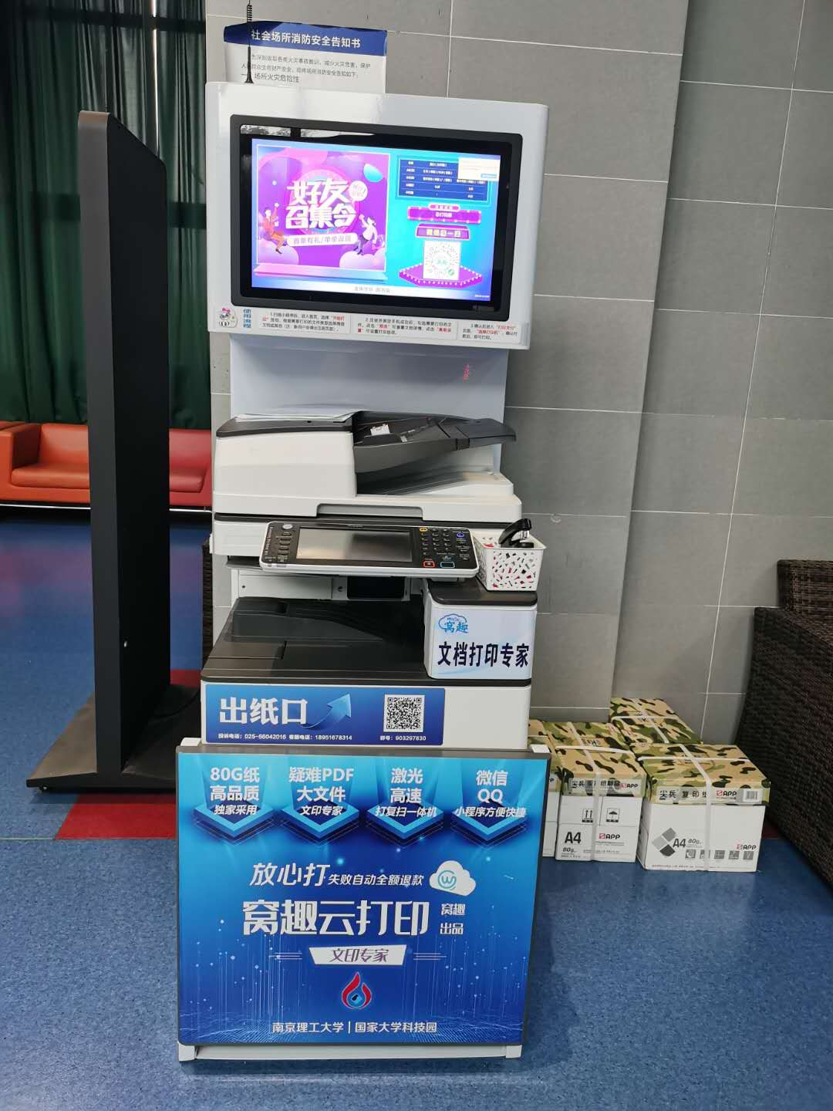
云打印自助服务终端
图书馆内可否打印各类文稿信息？
为了满足各位读者进行资料打印的需求，我馆在一楼大厅内设置了自助打印服务终端，同学们可以使用手机联接该设备选择相应打印服务。该设备为有偿服务，手机可直接支付，不接受现金。

Slide 27
4.
常见问题和注意事项

Slide 28
常见问题——书
借书册数：10本，其中I类（即文学类）不超过3本
借书期限：30天
一次能借多少本书，借期多长时间？
借期到了，书没有看完怎么办？
可以到图书馆一楼大厅服务台办理续借手续。
Q
假期到期的图书怎么办？
必须在开学后一周内到图书馆柜台办理还书手续。
超期图书如何处理？
外借图书超过借阅期，每册图书每超一天产生罚金0.1元

Slide 29
常见问题——书
有，无线网络名称为NAU-JS-Stu,接入该无线网后，需要打开浏览器登录，账号为学号，密码为身份证后8位。
图书馆有无线网络么？
污损书籍如何处理
普通图书每损坏一页赔款0.5元。如损坏严重，必须赔偿原书。
Q
遗失图书如何处理？
赔偿原书或者按照倍数赔款（具体倍数视图书情况而定）
毕业离校前需要办理哪些手续？
毕业离校前需要办理哪些手续？
毕业时需结清超期罚款，归还所借书籍方能办理离校手续。

Slide 30
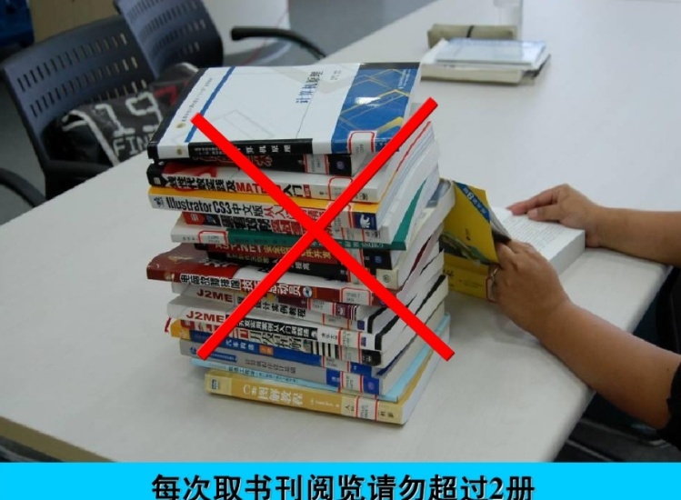
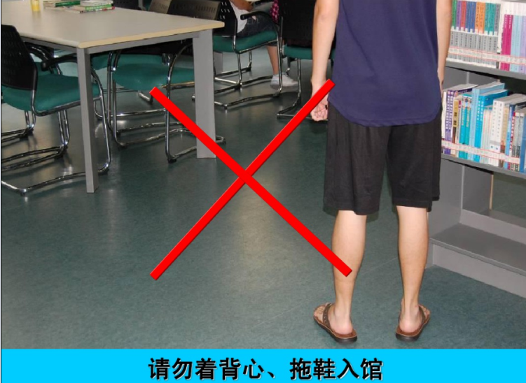
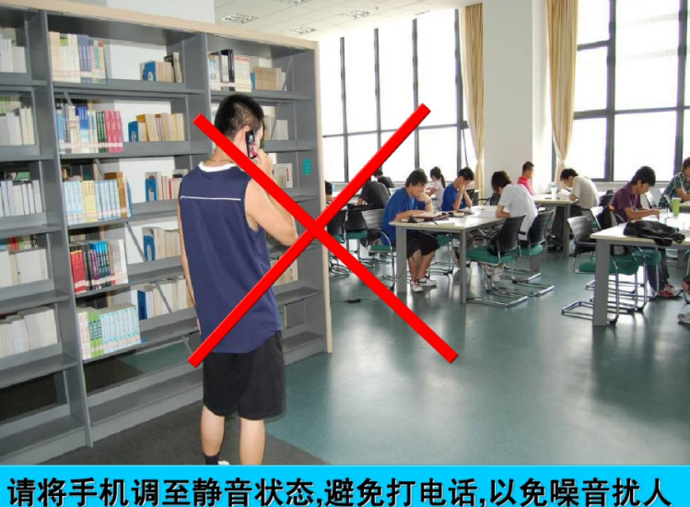
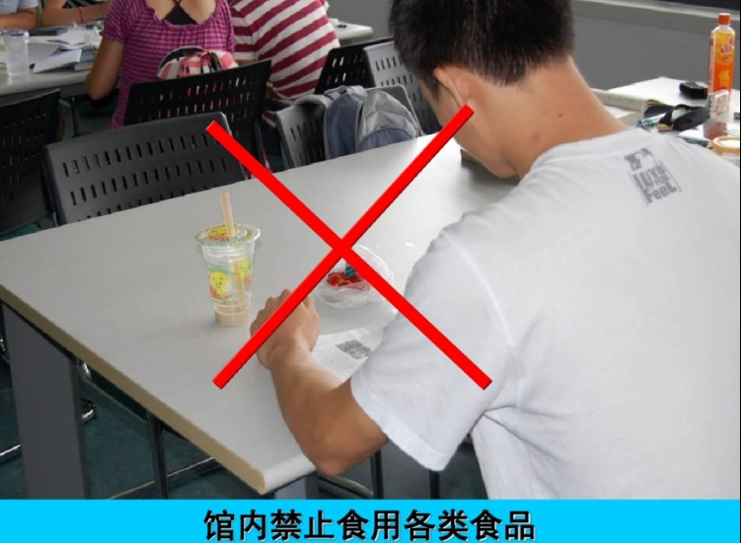
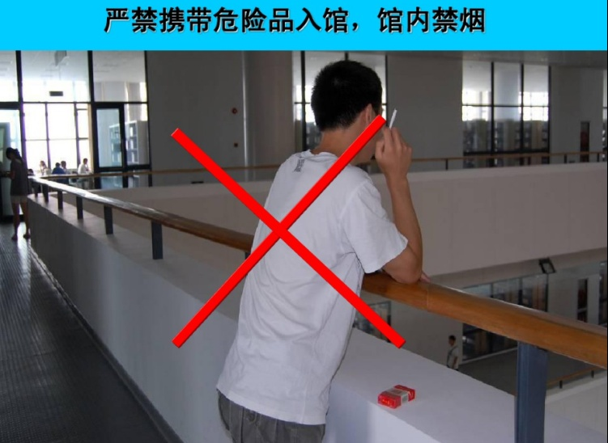
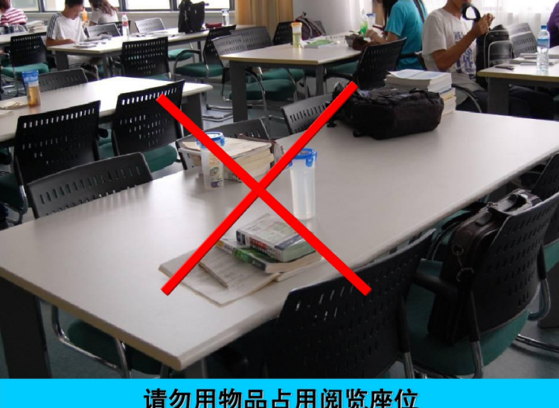
哪些行为不可以出现在图书馆

Slide 31
谢谢观看！

